Slide 1
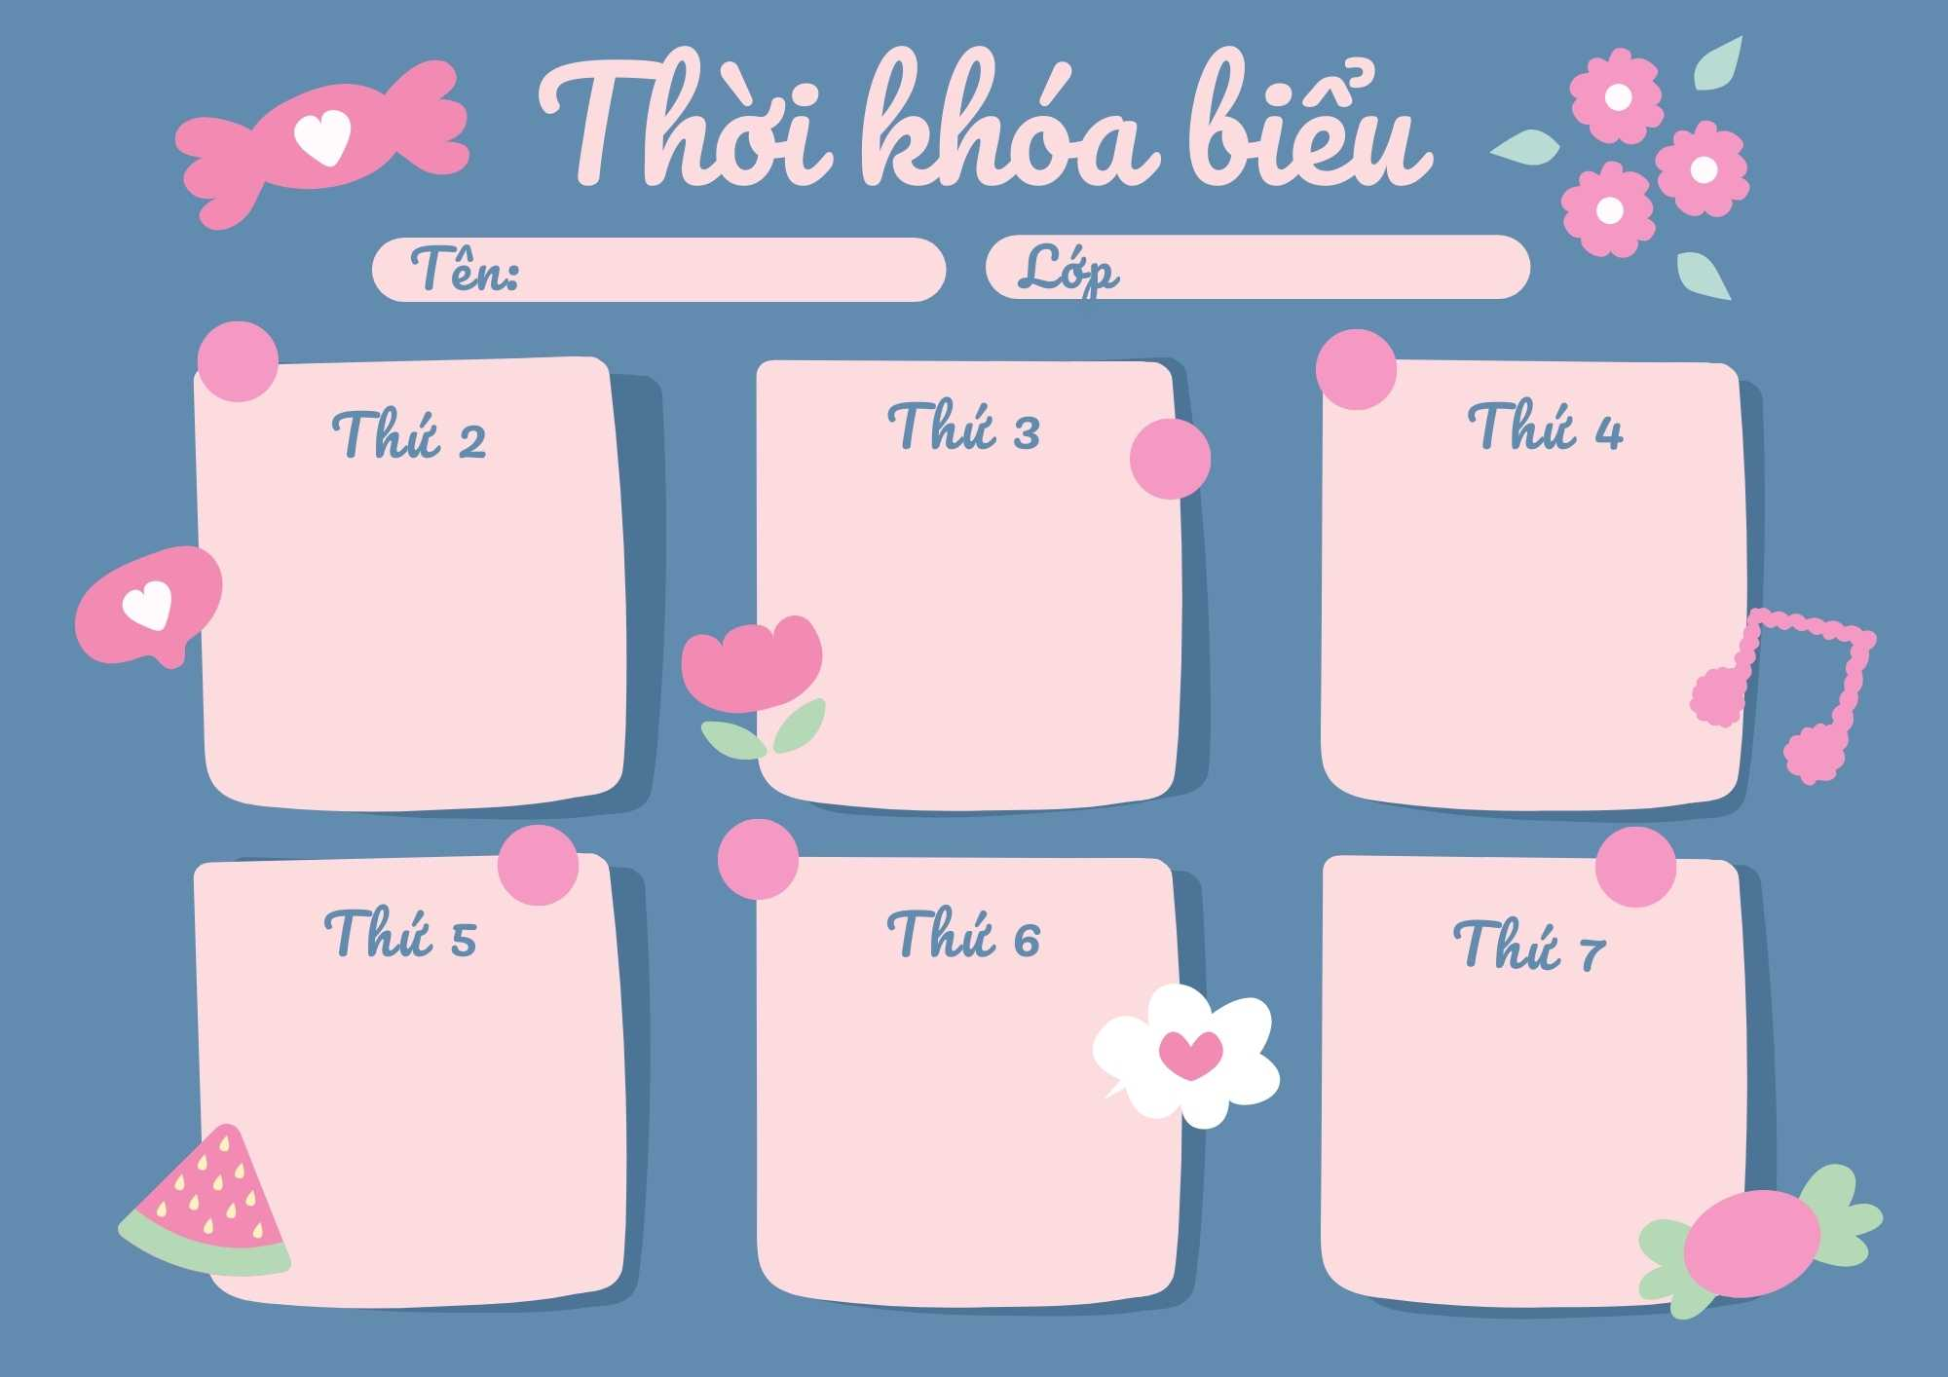
Tuần 3 tháng 11
MGL A4
LQVT
Tách 7 đối tượng thành 2 phần bằng các cách khác nhau.
KPXH
- Trò chuyện về ngày nhà giáo Việt Nam 20/11
VĂN HỌC
Thơ : Ước mơ của Tý
ÂM NHẠC
- Dạy VĐ: Cháu yêu cô chú công nhân
- Nghe hát: Ước mơ xan
Ôn luyện
Ôn hát, múa các bài hát về ngày nhà giáo Việt Nam 20/11
TẠO HÌNH
Steam: Thiết kế thiệp tặng cô ngày 20/11

